Slide 1
CHOQUE HIPOVOLEMICO

Slide 2
DEFINICION
El choque hipovolémico, a menudo llamado shock hemorrágico, es un síndrome complejo que se desarrolla cuando el volumen sanguíneo circulante baja a tal punto que el corazón se vuelve incapaz de bombear suficiente sangre al cuerpo. Es un estado clínico en el cual la cantidad de sangre que llega a las células es insuficiente para que estas puedan realizar sus funciones.
El término hipovolemia significa disminución del volumen, en este caso, sanguíneo.

Slide 3
Síntomas
Ansiedad, inquietud, o estado mental alterado debido a baja perfusión cerebral y consiguiente hipoxia.
Baja presión arterial debida a escaso volumen sanguíneo circulante
Pulso débil y rápido
Piel fría por vasoconstricción y palidez cutánea.
Respiraciones rápidas por estimulación del sistema nervioso simpático y acidosis
Hipotermia
Sed y boca seca por falta de líquidos
Fatiga por falta de oxigenación
Piel fría, especialmente extremidades, por insuficiente perfusión
Mirada distraída

Slide 4
Patogenia
El cuerpo humano responde ante una hemorragia aguda con la activación de los principales sistemas fisiológicos:
la hematológica,
cardiovascular,
renal, y
los sistemas neuroendocrinos

Slide 5
Respuesta hematológica
La respuesta del sistema hematológico ante una pérdida de sangre aguda y grave se basa en la activación de la cascada de coagulación y la vasoconstricción de vasos sanguíneos sangrantes, fundamentalmente por medio de la liberación local de tromboxano A2. Además, se activan las plaquetas, también bajo la dirección de la liberación local de tromboxano A2, y se forma un coágulo inmaduro en el sitio del sangrado

Slide 6
Respuesta cardiovascular
Inicialmente, el sistema cardiovascular responde ante un choque hipovolémico con el aumento de la frecuencia cardíaca, aumento de la contractilidad miocárdica, y la vasoconstricción de vasos sanguíneos periféricos. Esta respuesta se produce como consecuencia a un aumento en la liberación de noradrenalina y la disminución del tono vagal, regulada por los baroreceptores en el cayado aórtico, seno carotídeo, aurícula izquierda}, y los vasos pulmonares

Slide 7
Respuesta renal
El sistema renal responde ante un choque hemorrágico con la estimulación de un aumento en la secreción de renina del aparato yuxtaglomerular. La renina convierte al angiotensinógeno en angiotensina I, que posteriormente es convertida a angiotensina II en los pulmones y el hígado.

Slide 8
Respuesta neuro-endocrina
El sistema neuroendocrino responde ante el choque hemorrágico, provocando un aumento de circulante de hormona antidiurética(ADH). El ADH se libera de la glándula pituitaria posterior en respuesta a una disminución de la tensión arterial, detectados por barorreceptores, y una disminución en la concentración de sodio, detectados por osmorreceptores

Slide 9
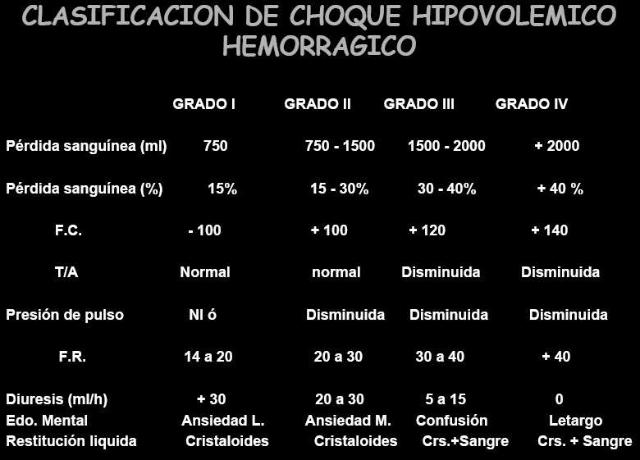

Slide 10
Diagnóstico
Exámenes de laboratorio
Los estudios iniciales de laboratorio suelen incluir el análisis del hemograma, los niveles de electrolitos, bicarbonato, urea, creatinina y los niveles de glucosa, exámenes de coagulación como el tiempo de protrombina y el tiempo de tromboplastina parcial activado, gasometría, análisis de orina, especialmente en pacientes con traumatismos.
Estudios de imagen
Rx.
Ecografías.

Slide 11
Tratamiento
Aunque el organismo puede compensar la pérdida de tensión por medio de reflejos autónomos
. El tratamiento médico inicial para el choque hipovolémico debe tener como finalidad el arreglo de tres áreas principales: maximizar el suministro de oxígeno—asegurando una adecuada ventilación, aumentando la saturación de oxígeno de la sangre, y restaurando el flujo sanguíneo; el control de la pérdida de sangre; y la restitución con líquidos.

Slide 12
RESUCITACION
“Time is tissue”: El shock constituye una emergencia, requiere una reanimación urgente, incluso antes del
diagnóstico, pero ordenada.
“VIP”: Ventilación: Vía aérea permeable, ventilar, FiO2
Infusión: Electrolitos, coloides, sangre.
Pump (bomba): Mejorar la función de la bomba:
Taquicardia.
Bradicardia.

Slide 13
Manejo de la volemia
Paquetes sanguíneos para tratamiento de hipovolemia por pérdida de sangre.
Corregir la hipovolemia por hemorragia. El tratamiento tras una hemorragia masiva incluye la administración intravenosa de sangre total, eritrocitos en paquete o productos de la sangre. Se requiere el uso de soluciones como la de Ringer con lactato o una solución salina al 0.9%.
Corregir la hipovolemia por pérdida de líquidos. Se incluye la restitución intravenosa de líquidos con coloides como la seroalbúmina, el hetaalmidón y fracción de proteínas plasmáticas. También se usan soluciones como la de Ringer con lactato y solución salina al 0.9%

Slide 14
Manejo de la hipoxemia
Corregir la hipoxemia relacionada. La corrección de la hipoxemia suele requerir la administración de oxígeno ya que el paciente necesita una concentración adecuada de hemoglobina para transportar el oxígeno de manera eficaz.

Slide 15
TIPO DE SOLUCIONES
FACTORES QUE INFLUENCIAN LA ELECCION
1. Efectos hemodinámicos.
2. Efectos sobre la hemostasia.
3. Transporte de Oxígeno.
4. Distribución y permeabilidad capilar.
5. Modulación de la respuesta inflamatoria.
6. Seguridad.
7. Amortiguación del pH.
8. Eliminación.
9. Practicidad y costos.

Slide 16
RESTITUCIÓN HIDRICA
Actualmente es de importancia, en función de pronóstico, la primera hora de manejo llamada “HORA DORADA” para preservación de la función y evitar la muerte. En relación a la restitución hídrica en pacientes con choque hemorrágico se debe considerar, tipo de fluido, cantidad a infundir así como la velocidad de infusión.

Slide 17
soluciones
CRISTALOIDES: las más utilizadas continúan siendo la solución salina isotónica y Lactato Ringer estos mejoran
parámetros hemodinámicas, expanden el espacio extracelular (LEC), mínimas reacciones anafilácticas y menor costo, sin embargo sus desventajas, reduce presión oncótica por lo tanto predispone a edema pulmonar e interfiere en el intercambio de oxígeno, formación de tercer espacio, solamente el 20% se mantiene en espacio intravascular, se debe reponer en relación 3:1 con las pérdidas.

Slide 18
soluciones
COLOIDES: utilizados como expansores plasmáticos mejoran gasto cardiaco y contractibilidad, menor volumen de perfusión, mejoran transporte de oxígeno, sin embargo predisponen a la acumulación de líquido en el intersticio pulmonar y tienen mayor índice de reacciones anafilácticas.

Slide 19
FARMACOS
Pueden administrarse fármacos inotrópicos como: la dopamina, dobutamina, epinefrina y norepinefrina a dosis bajas para mejorar el gasto cardiaco y la contractilidad del miocardio en pacientes con problemas de función cardiaca. Los vasodilatadores como la nitroglicerina dilatan las arterias coronarias para incrementar el aporte de oxígeno y reducir la postcarga

